Slide 1




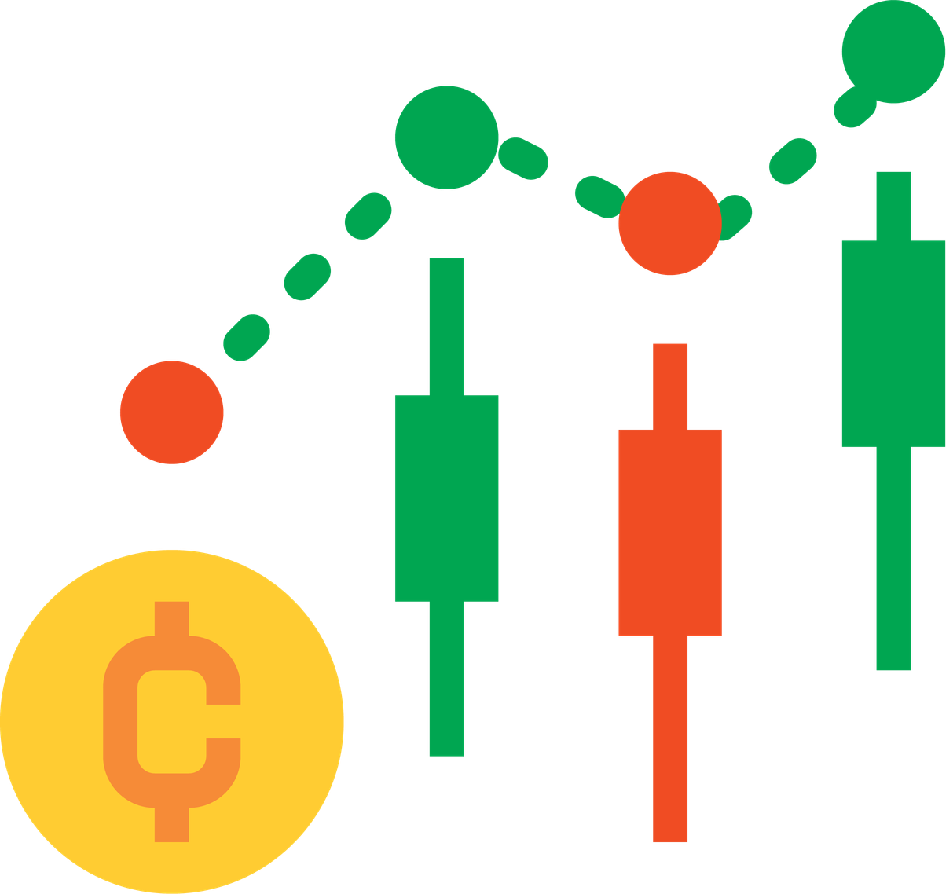

Sistem Verifikasi Ijazah & Gelar Akademik
Dosen Pengampu: Riani Saputri Abadi

Slide 2

KELOMPOK 4
1. Ahmad Zulfadhli (202332038)
2. Benaya Joshrael Tualangi (202332044)
3. Zahra Maharani (202332047)
4. Demas Apta Aryamadhan (202332052)

Slide 3
LATAR BELAKANG
Pemalsuan ijazah dan gelar akademik masih menjadi masalah serius di Indonesia. Berdasarkan data dari Kementerian Pendidikan, Kebudayaan, Riset, dan Teknologi, puluhan kasus pemalsuan ijazah terungkap setiap tahunnya. Praktik ini merugikan banyak pihak, mulai dari perusahaan yang merekrut karyawan tidak kompeten, institusi pendidikan yang kehilangan kredibilitas, hingga masyarakat luas yang berhak mendapatkan pelayanan dari individu yang berkualifikasi.
Sistem verifikasi konvensional yang ada saat ini memiliki tiga kelemahan utama. Pertama, database terpusat yang digunakan rawan terhadap manipulasi internal dan serangan peretasan. Kedua, proses verifikasi membutuhkan waktu berhari-hari karena pihak verifikator harus menghubungi langsung institusi penerbit ijazah. Ketiga, biaya verifikasi yang tidak sedikit membuat banyak perusahaan enggan memverifikasi seluruh pelamar.
Selain itu, ijazah dalam bentuk fisik juga mudah rusak, hilang, atau dipalsukan. Oleh karena itu, diperlukan sebuah sistem verifikasi yang transparan, tidak dapat dimanipulasi, dan dapat diakses oleh siapa pun tanpa perlu izin. Teknologi blockchain hadir sebagai solusi atas permasalahan ini.

Slide 4
RUMUSAN MASALAH
& TUJUAN
RUMUSAN MASALAH
TUJUAN PROJECT
Bagaimana merancang sistem verifikasi ijazah berbasis blockchain?
Bagaimana implementasi smart contract di testnet Sepolia?
Mengapa blockchain lebih tepat daripada database biasa?
Bagaimana membangun front-end yang mudah digunakan?
Merancang sistem dengan arsitektur hybrid (on-chain + off-chain)
Menulis smart contract Solidity (add, verify, revoke)
Deploy ke Sepolia & buktikan di Etherscan
Membangun front-end (HTML/CSS/JS + Ethers.js)
Menyusun dokumentasi sistematis

Slide 5
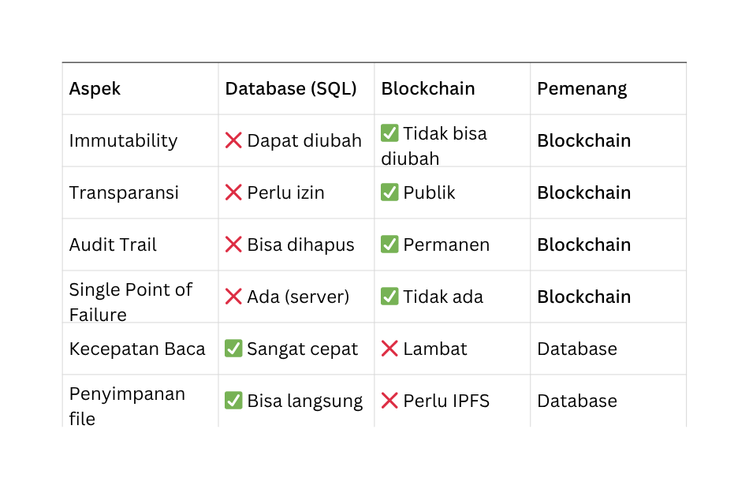
Mengapa Blockchain? (Justifikasi Utama)
Kesimpulan: Untuk kasus verifikasi ijazah, prioritas utama adalah immutability dan transparansi → Blockchain lebih tepat

Slide 6
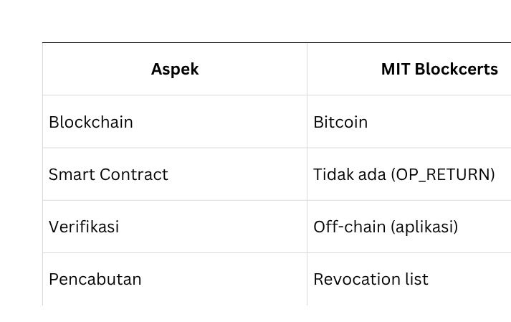
Studi Banding – MIT Digital Diploma (Blockcerts)

Slide 7
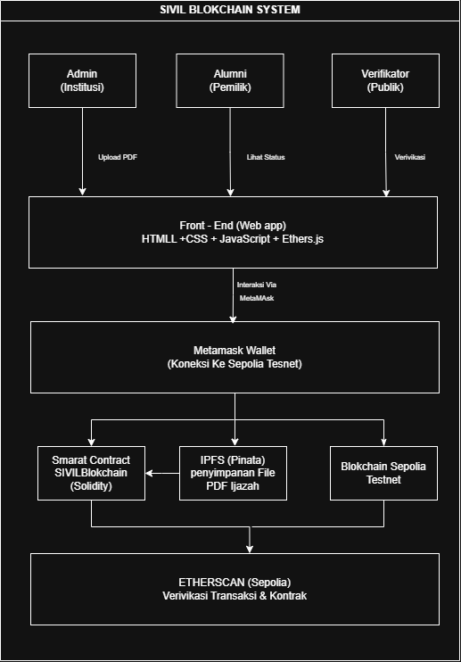
ARSITEKTUR DIAGRAM

Slide 8
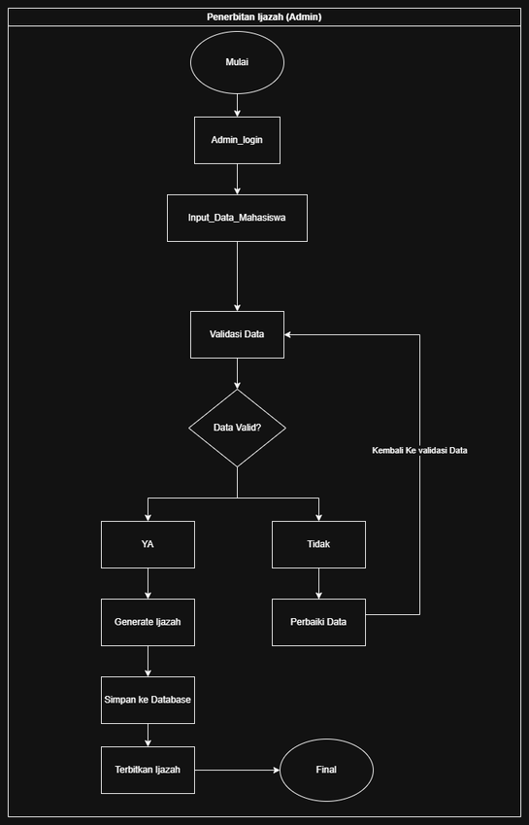
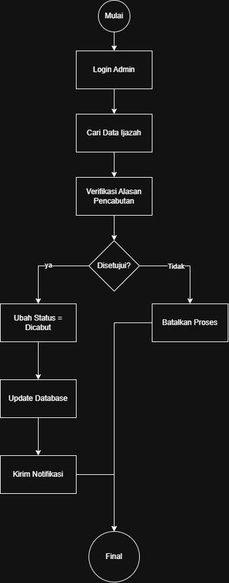
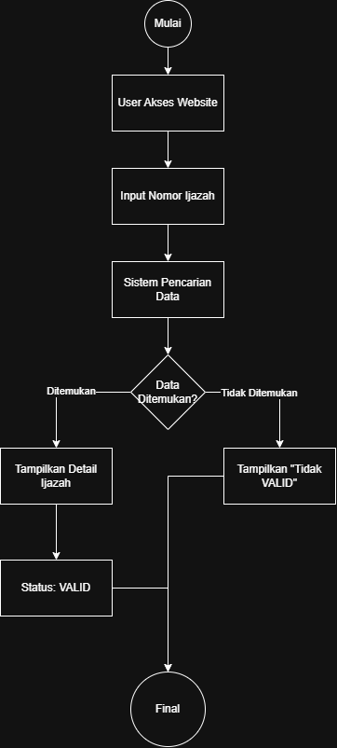
FlowChart’s
Penerbitan
Ijazah
<--------------------
Verifikasi
Ijazah
<--------------------
Pencabutan
Ijazah
<--------------------

Slide 9
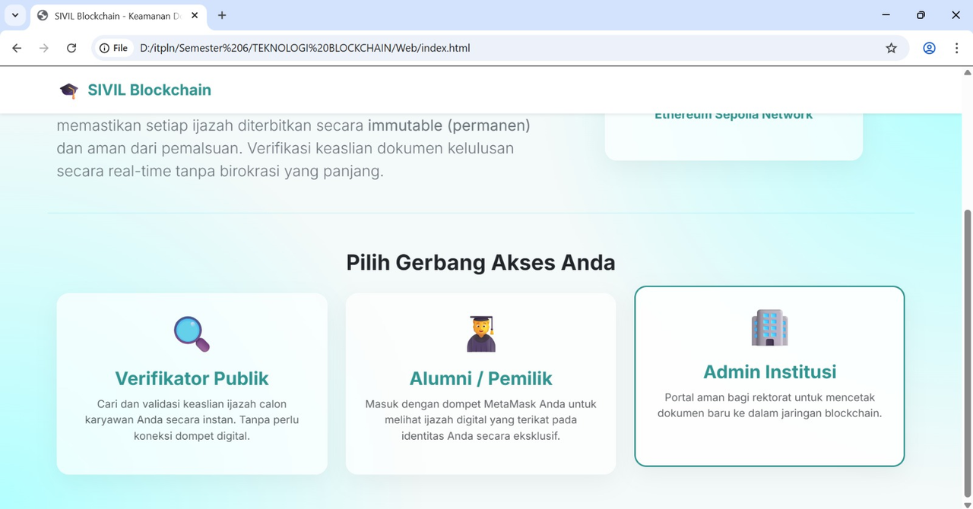
DESAIN UI
Link Github: https://github.com/ZnEb9/Sistem-Ijazah-Digital-Kelompok4

Slide 10
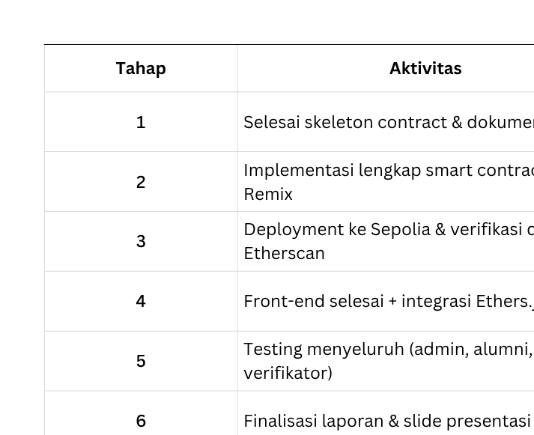
Rencana Implementasi (UAS)

Slide 11
Thank You

